Slide 1
УРОК МАТЕМАТИКИ ВО 2 КЛАССЕ
Название компонентов и результата деления
Подготовила:
учитель начальных классов
МБОУ Ялкынской СОШ
Алексеевского муниципального района
Республики Татарстан
БОЧКАРЕВА Л.Н.

Slide 2
ДЕВИЗ УРОКА:
«ХОЧУ
МНОГО
ЗНАТЬ!»

Slide 3
Рассыпалось к ночи золотое зерно,
Глянули утром –нет ничего.

Slide 4
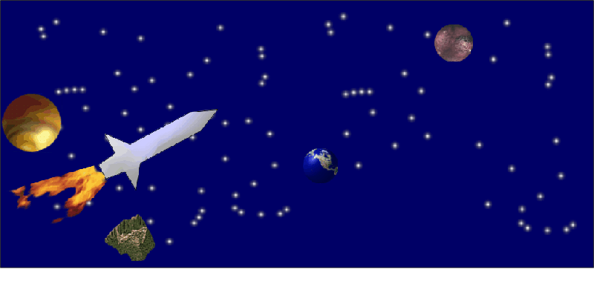

Slide 5
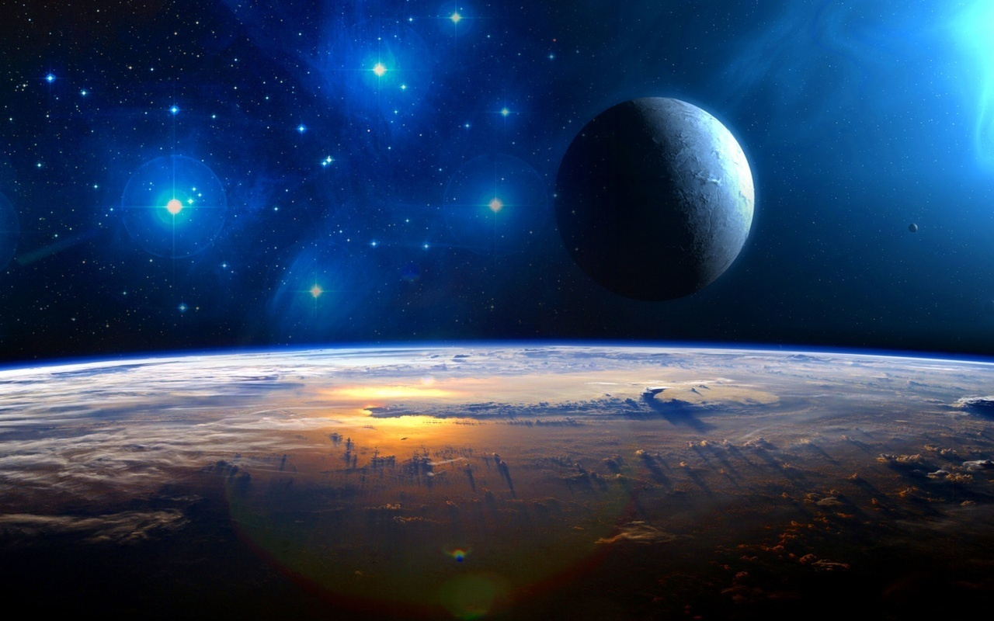

Slide 6
Название компонентов и результата деления

Slide 7
Найдите значение числовых выражений
16 : 2=
4 : 2=
8 : 2=
14 :7 =
10 : 2=
6 : 3=

Slide 8
ПРЕДМЕТ КТО? ЧТО?
ЧТО ДЕЛАЕТ?
ДЕЙСТВИЕ ПРЕДМЕТА
Запишите числовое выражение
А) Делимое 6, делитель 3. Найдите частное
Б) Найдите частное чисел 12 и 6
Космонавт
Ракета
Звезда
Метеорит
а
изуч ает
летит
г о р и т
падает
л
г
о
л

Slide 9
Проверь себя!
6 : 3= 2
12 : 2 = 6

Slide 10
ПРЕДМЕТ КТО? ЧТО?
ЧТО ДЕЛАЕТ?
ДЕЙСТВИЕ ПРЕДМЕТА
Запишите числовое выражение
А) Делимое 6, делитель 3. Найдите частное
Б) Найдите частное чисел 12 и 6
Космонавт
Ракета
Звезда
Метеорит
а
изуч ает
летит
г о р и т
падает
л
г
о
л

Slide 11
№ 1, стр. 88
№ 2, стр.88

Slide 12
14 : 2 = 7
2 * 7 = 14
7 * 2 = 14

Slide 13
18 : 3 = 6 15 : 3 = 5

Slide 14
.
Окрашен космос в чёрный цвет, Поскольку атмосферы нет, Ни ночи нет, ни дня. А нам нужна Земля.
космос в чёрный цвет,

Slide 15
ОСТАЛИСЬ ВОПРОСЫ ПОСЛЕ УРОКА – №1, стр.90
РЕФЛЕКСИЯ
ПОНЯЛ ТЕМУ –
№2, стр.90
ВСЁ ПОНЯТНО, МОГУ ОБЪЯСНИТЬ – №6, стр.90

Slide 16
СПАСИБО ЗА УРОК !

Slide 17
СПИСОК ИСПОЛЬЗУЕМЫХ РЕСУРСОВ
http://fotki.yandex.ru/users/ver-bu2011/view/707528/?page=0 – анимация ракеты
http://wish-to-fly-up.livejournal.com/74037.html
http://www.federalspace.ru/main.php?id=2&nid=15715-
http://www.ecofauna.org/node/260-
http://russianwill.org/Valentina-Tereshkova
http://moy27.ucoz.ru/index/kosmos_vchera_segodnja_zavtra/0-47- http://cosmos.ucoz.ru/_ld/3/342_LNU.mp3 -космическая музыка

